Slide 1

Název školy: | ZÁKLADNÍ ŠKOLA PODBOŘANY, HUSOVA 276, OKRES LOUNY
Autor: | MGR. MONIKA ROTHOVÁ
Název: | VY_32_INOVACE_648_JIHOČESKÝ KRAJ
Téma: | POLOHA, ROZLOHA, POČET OBYVATEL, POVRCH, VODSTVO, HOSPODÁŘSTVÍ, OKRESY, TURISTICKÉ CÍLE JIHOČESKÉHO KRAJE
Číslo projektu: | CZ.1.07/1.4.00/21. 2975

Slide 2
ANOTACE
Prezentace je určena žákům 8. nebo 9. ročníku ve výuce zeměpisu, tématem v celém ročníku je Česká republika.
Žáci se seznámí se základními charakteristikami Jihočeského kraje (s polohou, rozlohou a počtem obyvatel). Dále poznávají a dokážou charakterizovat přírodní podmínky (povrch, vodstvo), hospodářství (průmysl, zemědělství), administrativní členění kraje na okresy a nejvýznamnější turistické cíle a zajímavosti tohoto kraje.
KLÍČOVÁ SLOVA: poloha, rozloha, počet obyvatel, povrch, vodstvo, hospodářství (průmysl, zemědělství), okresy, turistické cíle Jihočeského kraje
DATUM VYTVOŘENÍ: 2. 5. 2012

Slide 3
JIHOČESKÝ KRAJ
Poloha, rozloha a počet obyvatel
Povrch
Vodstvo
Hospodářství (těžba, průmysl, zemědělství)
Okresy a města
Turistické cíle

Slide 4
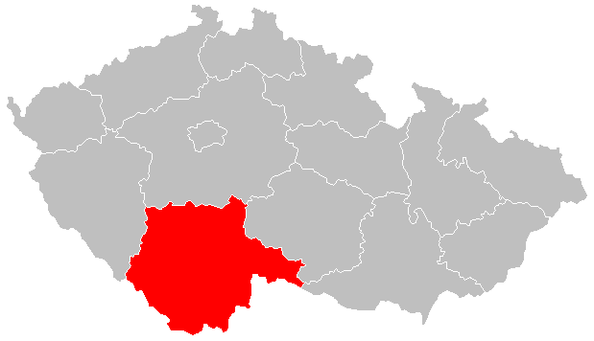
Poloha, rozloha a počet obyvatel
Leží převážně na jihu Čech (okolím Dačic zasahuje i na Moravu, České Velenice dříve součástí Dolního Rakouska)
Rozloha 10 056 km2
Počet obyvatel 638 000
Nejnižší hustota zalidnění v ČR: 63 obyv./km2

Slide 5
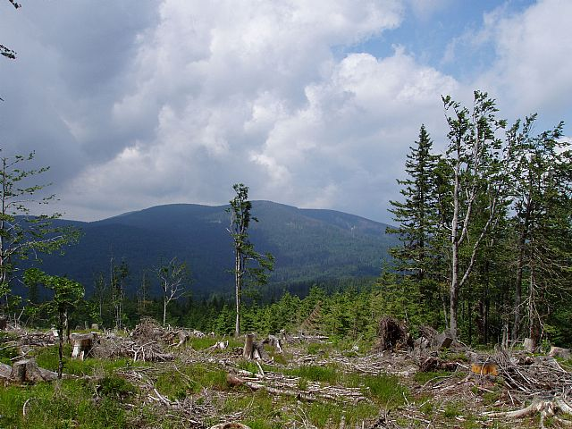
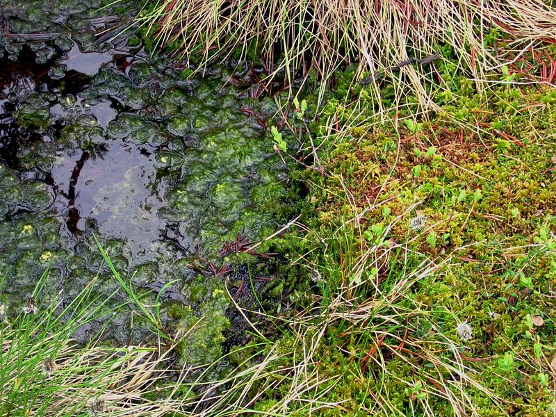
Povrch
Pohoří: Šumava, Novohradské hory (Viehberg), Blanský les (Kleť) – lesy, rašeliniště
Nejvyšší bod: Plechý (1378 m, Šumava)
Středočeská pahorkatina, Českomoravská vrchovina
Českobudějovická pánev, Třeboňská pánev (rybníky)

Slide 6
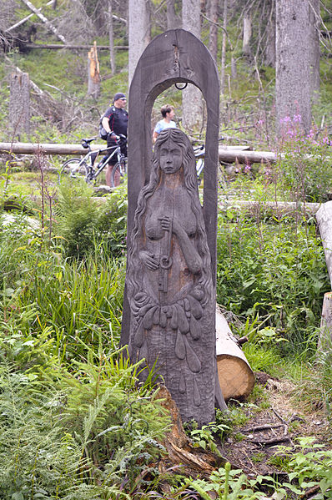
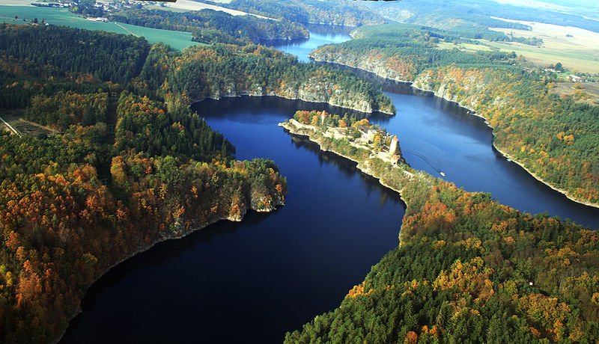
Vodstvo
řeka Vltava a její přítoky Lužnice, Otava
Pramen Vltavy soutok Otavy a Vltavy u Zvíkova

Slide 7
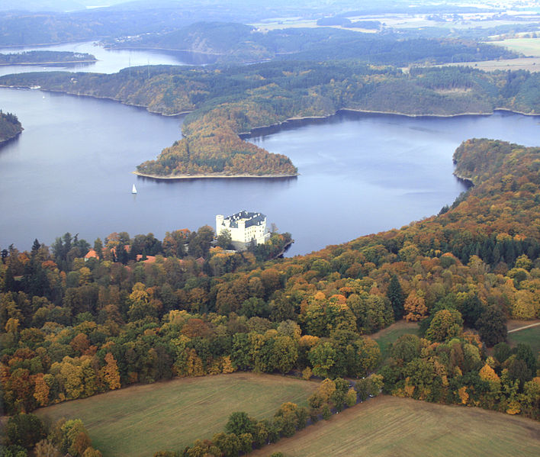
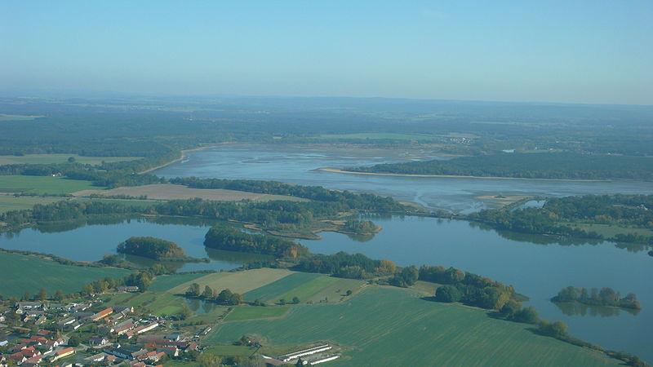
Vodstvo
přehradní nádrže: Orlík, Lipno, Římov
rybníky: Rožmberk (největší, 489 ha, objem 6,2 mil m3, max. hloubka 6,2 m), Svět, Horusický, Bezdrev, Jordán

Slide 8
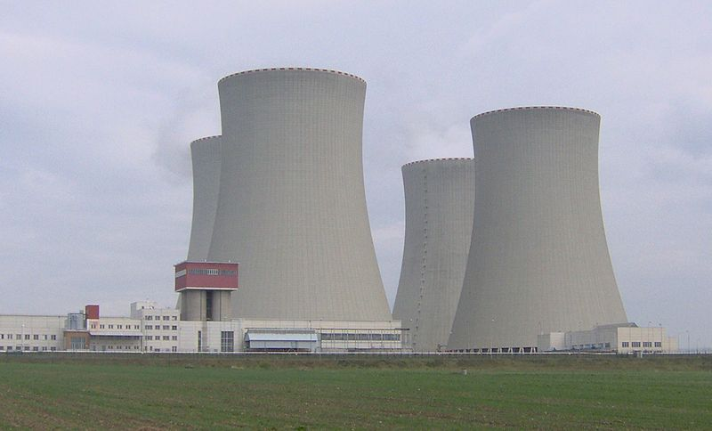
HOSPODÁŘSTVÍ – těžba, průmysl, zemědělství
Nedostatek surovin: štěrkopísky, stavební kámen, vápenec, grafit
Strojírenský průmysl – Motor České Budějovice
Textilní průmysl – JITEX Písek, Otavan, Šumavan
Potravinářský průmysl – Madeta, Budvar
Dřevozpracující průmysl – papírny Větřní, Loučovice, KOH-I-NOOR Čes. Budějovice, Jitona Soběslav
Energetický průmysl – jaderná elektrárna Temelín
Zemědělství – obiloviny, řepka, brambory, ovoce, skot, drůbež, prasata
Rybníkářství
Lesnictví

Slide 9
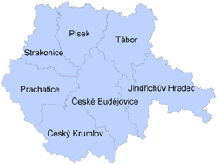
OKRESY – mapka 7 okresů
                České Budějovice
                Český Krumlov
                Jindřichův Hradec
                Prachatice
                Strakonice
                Písek
                Tábor

Slide 10
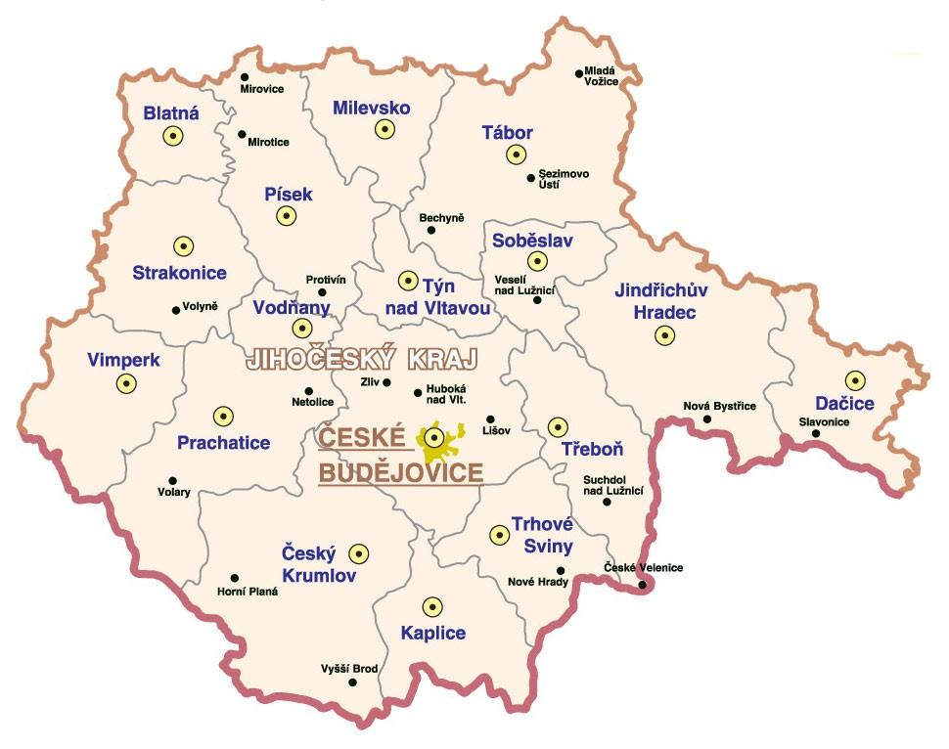
MĚSTA

Slide 11
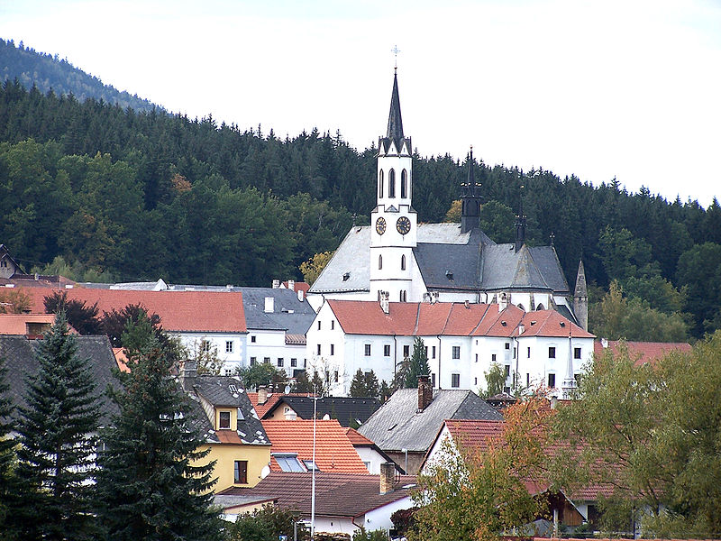
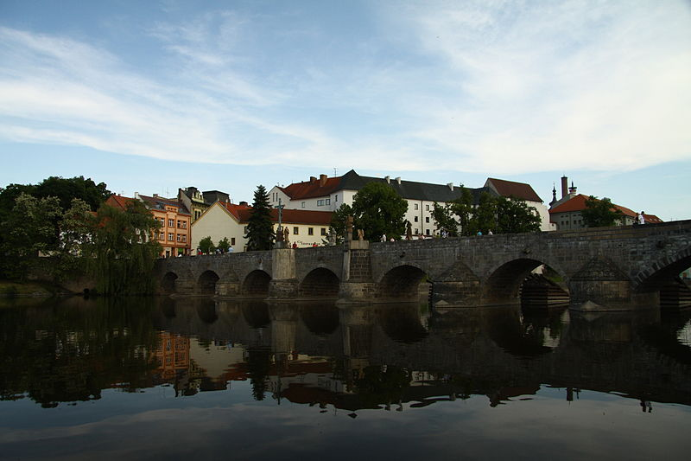
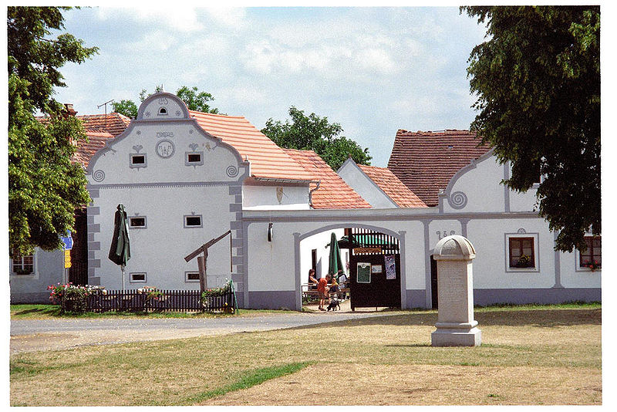
Turistické zajímavosti
Klášter ve Vyšším Brodě
Kamenný most v Písku
Holašovice (selské baroko)
Tábor (husité)
Rožmberkové, Schwarzenberkové

Slide 12
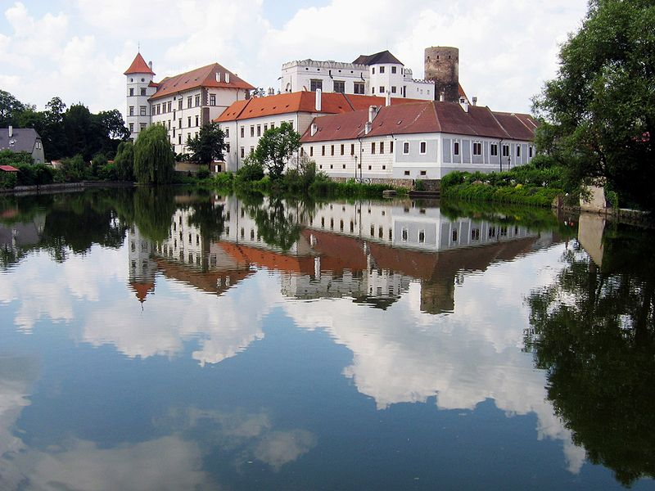
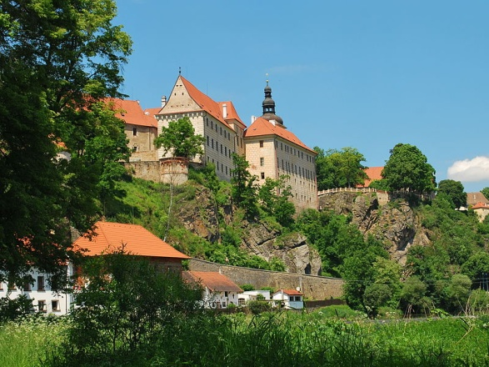
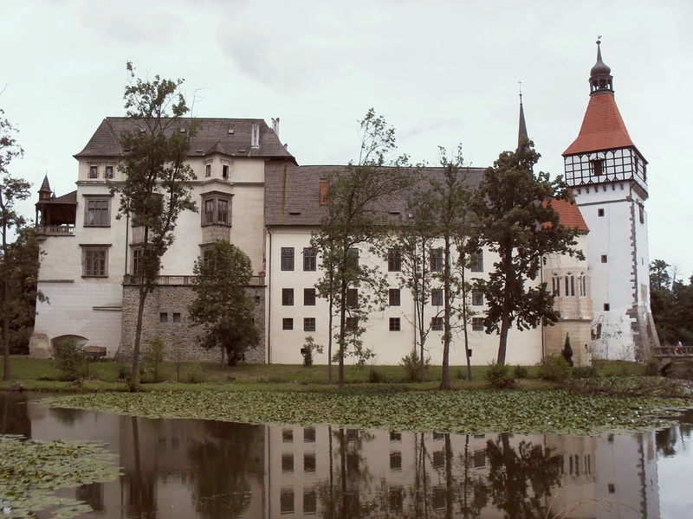
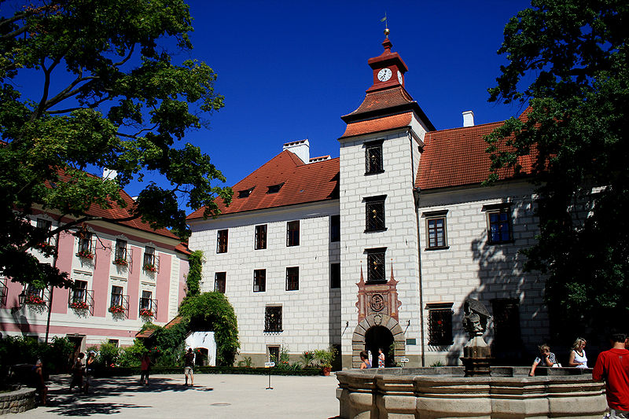
ZÁMKY – Jindřichův Hradec, Bechyně, Blatná, Třeboň
http://

Slide 13
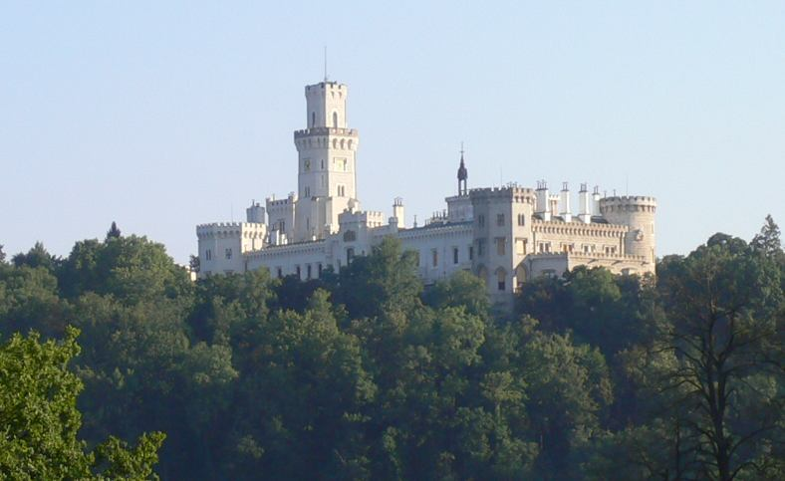
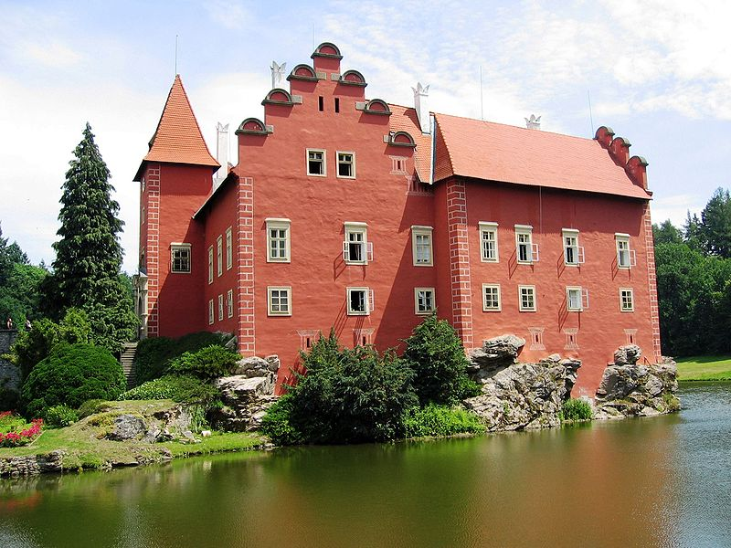
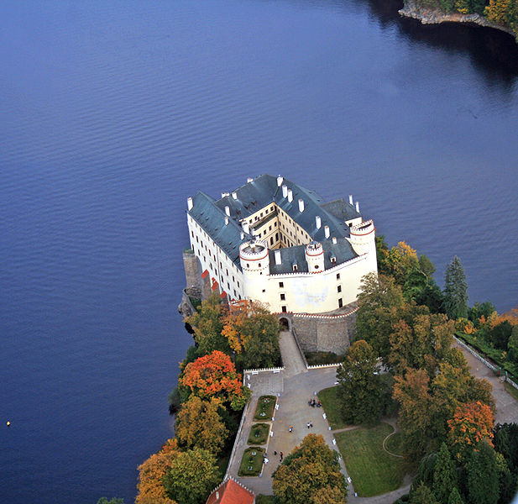
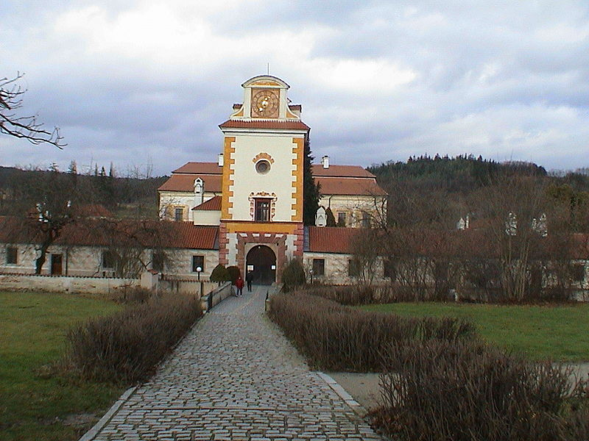
ZÁMKY – Hluboká, Červená Lhota, Orlík, Kratochvíle

Slide 14
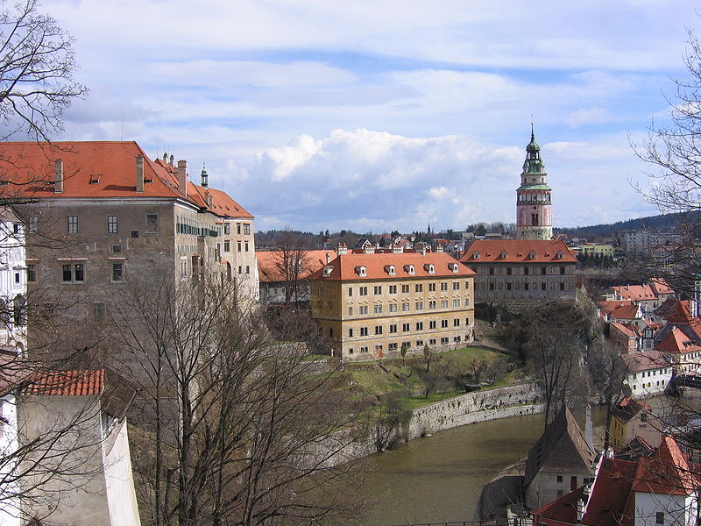
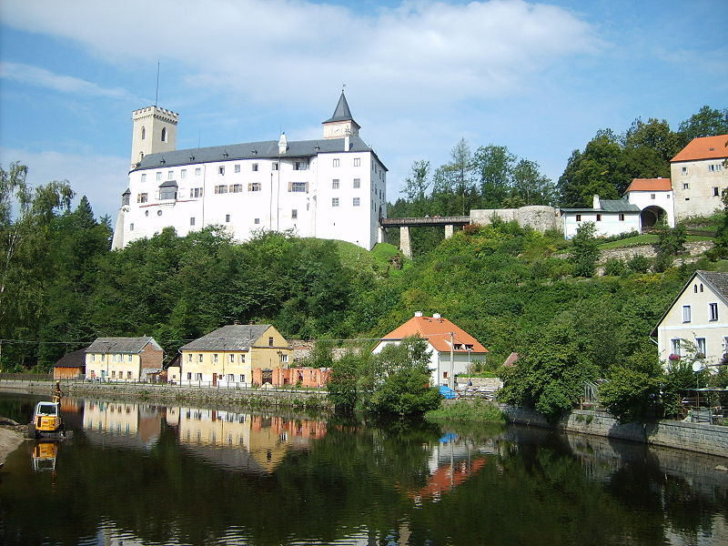
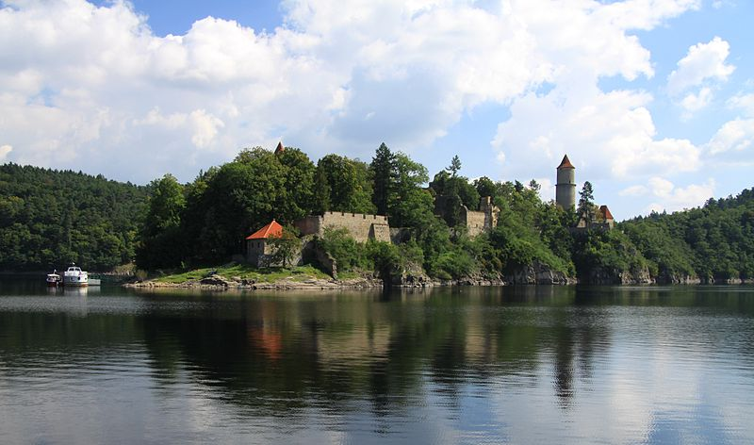
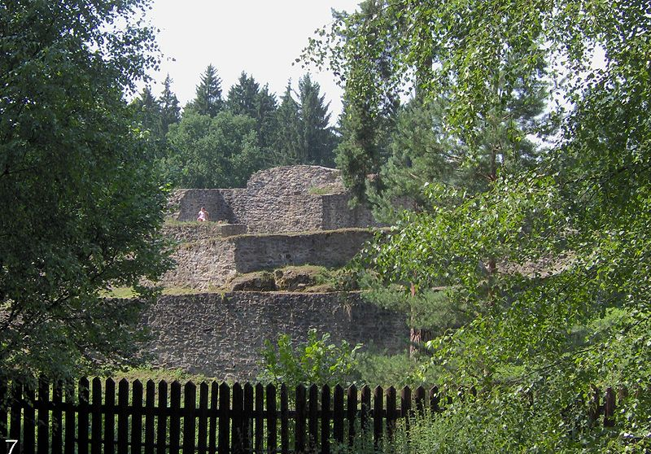
HRADY–Český Krumlov, Rožmberk, Zvíkov, Kozí Hrádek

Slide 15
POUŽITÉ ZDROJE
http://upload.wikimedia.org/wikipedia/commons/5/50/2004_Jihocesky_kraj.PNG
http://www.google.cz/imgres?imgurl=http://www.tisicovky.cz/exp/sumava/hranicnik-hlv68/F682DCA6-ADC7-4A56-A262-B86DEC524368big.jpg&imgrefurl=http://www.tisicovky.cz/cs/hory/sumava/plechy-hlv21/&h=480&w=640&sz=86&tbnid=WCEcYUmRNK44fM:&tbnh=106&tbnw=141&prev=/search%3Fq%3Dobr%25C3%25A1zky%2Bplech%25C3%25BD%26tbm%3Disch%26tbo%3Du&zoom=1&q=obr%C3%A1zky+plech%C3%BD&docid=9--41FtuMs0nmM&hl=cs&sa=X&ei=UFulT9_2C4XvsgabkIjdBA&sqi=2&ved=0CGQQ9QEwAA&dur=2625
http://upload.wikimedia.org/wikipedia/commons/7/78/Raselink.jpg
http://www.risy.cz/Files/Images/jihocesky/okresy/okresy_jihcech_kraj.gif
http://spravnimapa.topograf.cz/imagebank/84364/970/2000/jihocesky.jpg
http://upload.wikimedia.org/wikipedia/commons/6/67/Jindrichuv_hradec_2.jpg
http://upload.wikimedia.org/wikipedia/commons/6/6d/Vy%C5%A1%C5%A1%C3%AD_Brod_motiva%C4%8Dn%C3%AD.jpeg
http://upload.wikimedia.org/wikipedia/commons/2/21/Stone_Bridge_in_Pisek_in_2011.JPG
http://upload.wikimedia.org/wikipedia/commons/5/56/Bechyn%C4%9B%2C_z%C3%A1mek.JPG
http://upload.wikimedia.org/wikipedia/commons/6/62/Z%C3%A1mek_Blatn%C3%A1_%282010%29.JPG
http://upload.wikimedia.org/wikipedia/commons/8/89/T%C5%99_z%C3%A1mek_1.jpg
http://upload.wikimedia.org/wikipedia/commons/b/b6/Schloss_Frauenberg.jpg
http://upload.wikimedia.org/wikipedia/commons/0/01/Cervena_Lhota%2C_Czech_Republic.jpg
http://upload.wikimedia.org/wikipedia/commons/d/de/Orl%C3%ADk_6.jpg
http://upload.wikimedia.org/wikipedia/commons/a/aa/Orl%C3%ADk_7.jpg
http://upload.wikimedia.org/wikipedia/commons/0/0f/Kratochv%C3%ADle.jpg
http://upload.wikimedia.org/wikipedia/commons/8/85/Zv%C3%ADkov_2.jpg
http://upload.wikimedia.org/wikipedia/commons/7/79/Hola%C5%A1ovice.jpg
http://upload.wikimedia.org/wikipedia/commons/2/23/Cesky_Krumlov_027.JPG
http://upload.wikimedia.org/wikipedia/commons/2/27/Rozmberk_vltava.JPG
http://upload.wikimedia.org/wikipedia/commons/f/f5/Zv%C3%ADkov_Castle_from_Kopaniny_%284%29.JPG
http://upload.wikimedia.org/wikipedia/commons/4/4d/Kozi_Hradek_2005-3.jpg
http://upload.wikimedia.org/wikipedia/commons/8/8f/JETE-chladici_veze.jpg

